Slide 1

PHÒNG GIÁO DỤC VÀ ĐÀO TẠO ………….
TRƯỜNG TRUNG HỌC CƠ SỞ ………………
MÔN TOÁN LỚP 8 (CÁNH DIỀU )
ZALO GVSB: Lê Thị Ánh Tuyết
ZALO GVPB 1: Đồng Phương Dung
ZALO GVPB 2: Nga Ngô
NĂM HỌC: 2023 - 2024

Slide 2
1. Giáo viên
SGK toán 8 cánh diều trang 94 đến trang 97, kế hoạch bài dạy, thước thẳng, thước êke, bảng phụ hoặc máy tính, máy chiếu, phiếu bài tập, phiếu đánh giá hoạt động nhóm, hoạt động cá nhân.
2. Học sinh
SGK, thước thẳng, thước êke, bảng nhóm, bút dạ..
Chuẩn bị trước ở nhà phần Hoạt động 1 (Hình 2, 3) SGK/94 (Tiết 1)

Slide 3











Slide 4


Hình thành kiến thức
Mở đầu
Luyện tập
Vận dụng
CÁC HOẠT ĐỘNG

Slide 5


HOẠT ĐỘNG
Mở đầu

Slide 6



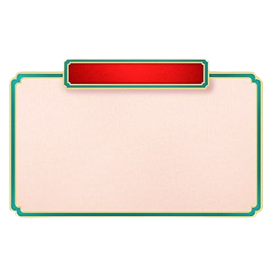
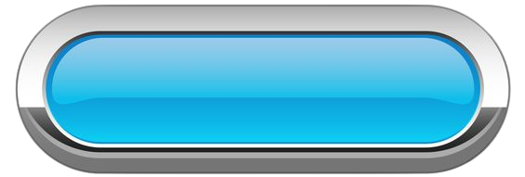
TRÒ CHƠI
HỘP QUÀ MAY MẮN
LUẬT CHƠI
HS có 30 giây vừa đọc và trả lời câu hỏi. Nếu trả lời đúng được chọn một hộp quà.
Bắt đầu

Slide 7








HỘP QUÀ MAY MẮN
TRÒ CHƠI
Câu hỏi
Phần thưởng
3
2 Cây viết
10 điểm
1
2
1 Quyển tập
Notes:
Bấm vào các câu hỏi.
Bấm vào hộp quà để nhận thưởng
Bấm vào em bé đến bài học

Slide 8




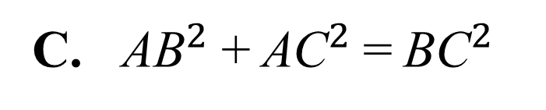
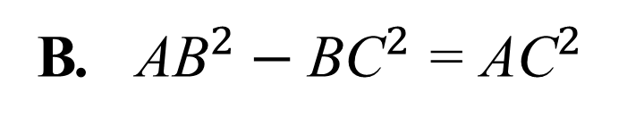
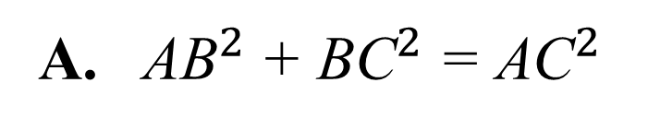
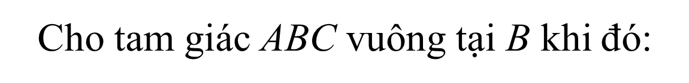
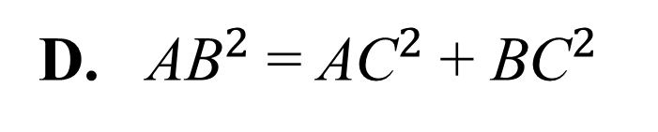
1
Cho tam giác $\text{ABC}$ vuông tại $\text{B}$ khi đó:
A. ${\text{AB}}^{2} \text{+ }{\text{BC}}^{2} \text{= }{\text{AC}}^{2}$
Hết giờ
30
29
28
27
26
25
24
23
22
21
20
19
18
17
16
15
14
13
12
11
10
09
08
07
06
05
04
03
02
01
00
B. ${\text{AB}}^{2}−{\text{BC}}^{2} \text{= }{\text{AC}}^{2}$
Bắt đầu
C. ${\text{AB}}^{2} \text{+}{ \text{AC}}^{2} \text{=}{ \text{BC}}^{2}$
D. ${\text{AB}}^{2} \text{= }{\text{AC}}^{2} \text{+ }{\text{BC}}^{2}$
Notes:
Chọn vào các đáp án A, B, C, D để biết đáp án nào đúng sai.
Nhấp vào hộp quà qua lại trò chơi

Slide 9
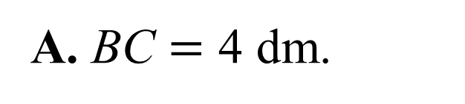
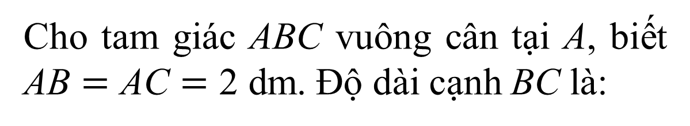
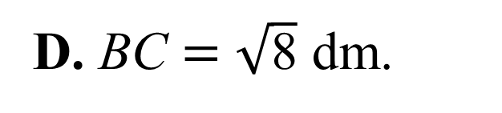
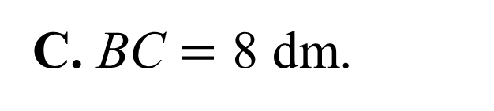
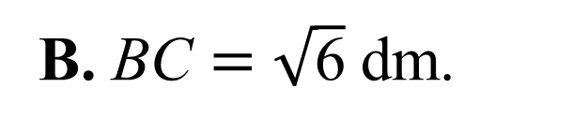
2
Cho tam giác $\text{ABC}$ vuông cân tại $\text{A}$, biết $\text{AB}=\text{AC}=\text{2} \text{dm}$. Độ dài cạnh $\text{BC}$ là:
Hết giờ
A. $\text{BC}=\text{4} \text{dm}$.
30
29
28
27
26
25
24
23
22
21
20
19
18
17
16
15
14
13
12
11
10
09
08
07
06
05
04
03
02
01
00
B. $\text{BC}=\sqrt{\text{6}} \text{dm}$.
Bắt đầu
C. $\text{BC}=\text{8} \text{dm}$.
D. $\text{BC}=\sqrt{\text{8}} \text{dm}$.
Notes:
Chọn vào các đáp án A, B, C, D để biết đáp án nào đúng sai.
Nhấp vào hộp quà qua lại trò chơi

Slide 10
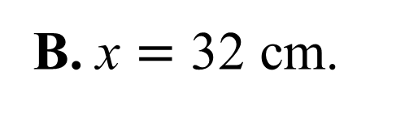
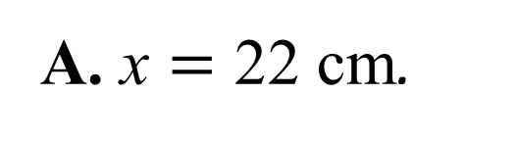
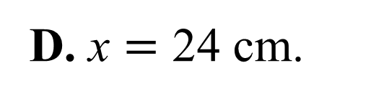
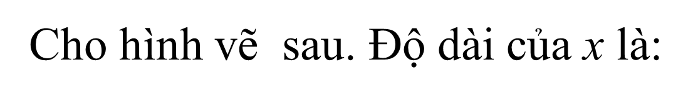
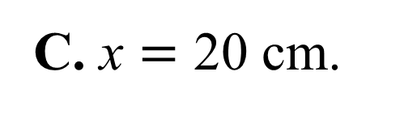
Cho hình vẽ sau. Độ dài của $\text{x}$ là:
3
Hết giờ
30
29
28
27
26
25
24
23
22
21
20
19
18
17
16
15
14
13
12
11
10
09
08
07
06
05
04
03
02
01
00
Bắt đầu
A. $\text{x}=\text{22 }\text{cm}$.
C. $\text{x}=\text{20} \text{cm}\text{.}$
B. $\text{x}=\text{32} \text{cm}\text{.}$
D. $\text{x}=\text{24} \text{cm}\text{.}$
Notes:
Chọn vào các đáp án A, B, C, D để biết đáp án nào đúng sai.
Nhấp vào hộp quà qua lại trò chơi

Slide 11

CHƯƠNG V
TAM GIÁC. TỨ GIÁC
BÀI 1
ĐỊNH LÝ PYTHAGORE
(Tiết 2)

Slide 12

Mục tiêu
- Giải thích được định lí Pythagore.
- Tính được độ dài cạnh trong tam giác vuông bằng cách sử dụng định lí Pythagore.
- Giải quyết được một số vấn đề thực tiễn gắn với việc vận dụng định lí Pythagore (ví dụ: tính khoảng cách giữa hai vị trí).

Slide 13


HOẠT ĐỘNG
Hình thành kiến thức

Slide 14


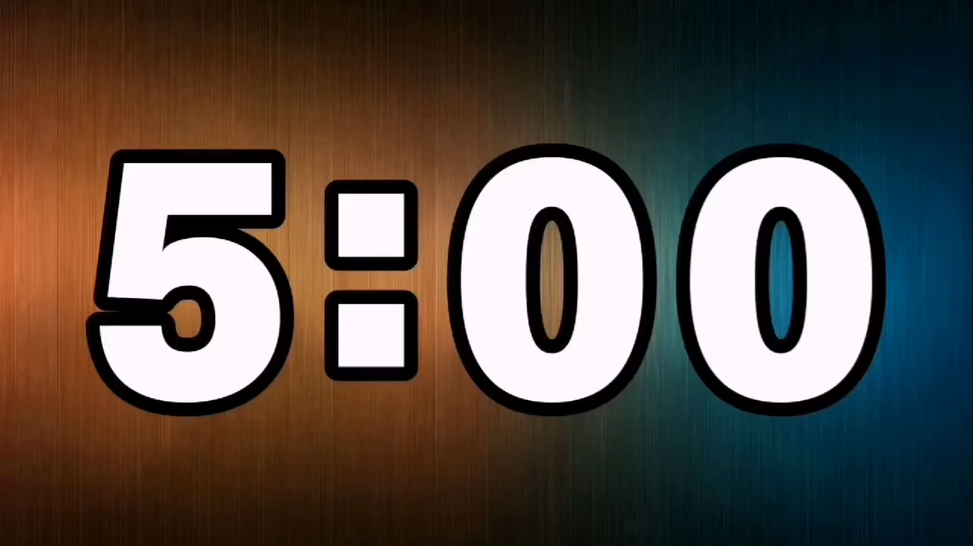
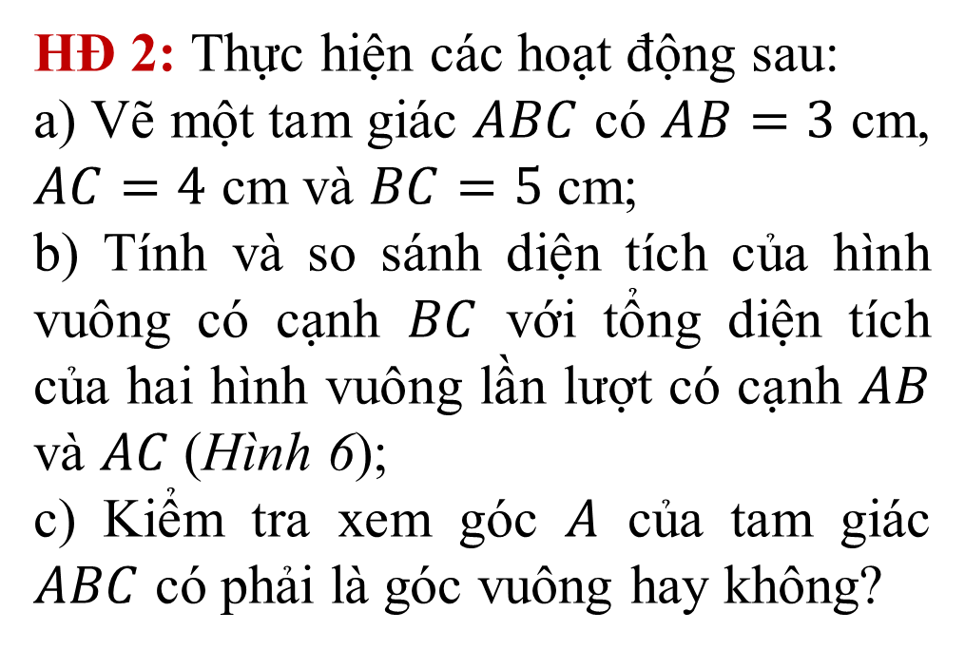
BÀI 1: ĐỊNH LÝ PYTHAGORE (TIẾT 2)
2. Định lý Pythagore đảo
HĐ 2: Thực hiện các hoạt động sau:
a) Vẽ một tam giác $ABC$ có $AB=3$ cm, $AC=4$ cm và $BC=5$ cm;
b) Tính và so sánh diện tích của hình vuông có cạnh $BC$ với tổng diện tích của hai hình vuông lần lượt có cạnh $AB$ và $AC$ (Hình 6);
c) Kiểm tra xem góc $A$ của tam giác $ABC$ có phải là góc vuông hay không?

Slide 15

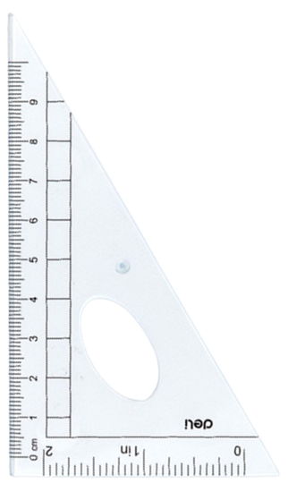
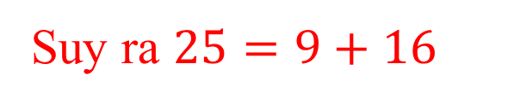
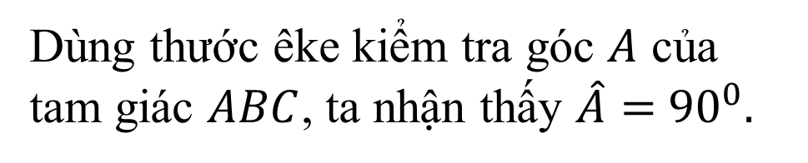
BÀI 1: ĐỊNH LÝ PYTHAGORE (TIẾT 2)
2. Định lý Pythagore đảo
HĐ 2: Hướng dẫn giải
Cạnh hình vuông | AB | AC | BC
Diện tích hình vuông | 9 | 16 | 25
Suy ra $25=9+16$
Dùng thước êke kiểm tra góc $A$ của tam giác $ABC$, ta nhận thấy $\hat{A}={ 90}^{0}.$

Slide 16
BÀI 1: ĐỊNH LÝ PYTHAGORE (TIẾT 2)
2. Định lý Pythagore đảo
Định lý Pythagore đảo: Nếu một tam giác có bình phương của một cạnh bằng tổng bình phương của hai cạnh còn lại thì tam giác đó là tam giác vuông.

Slide 17


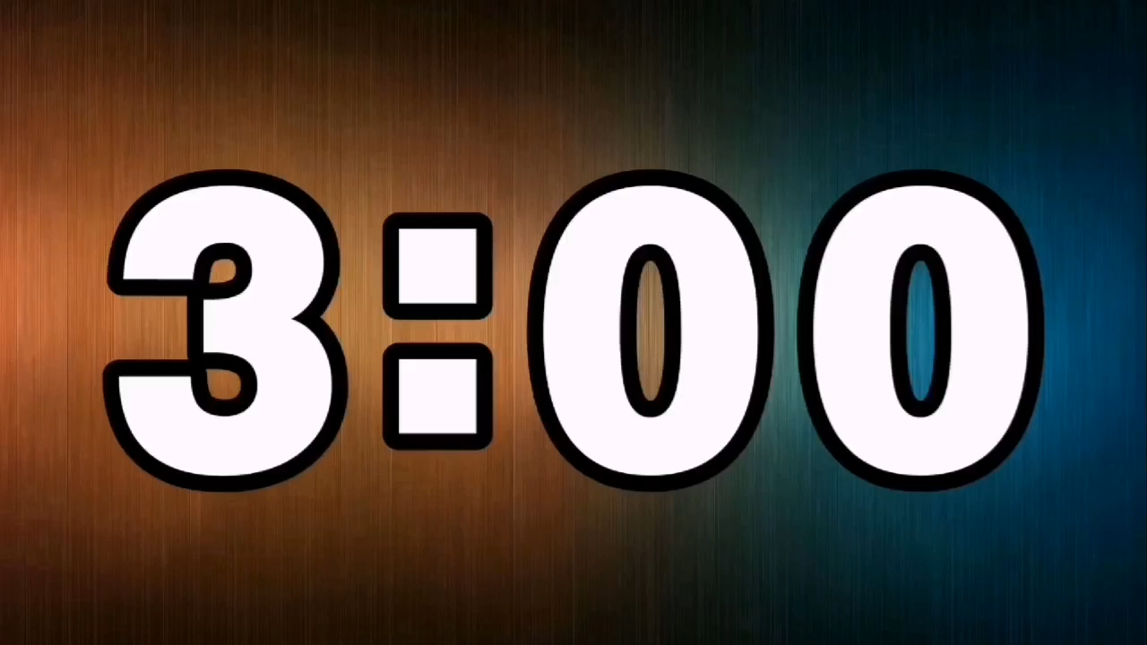
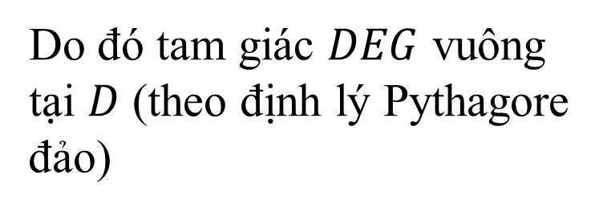
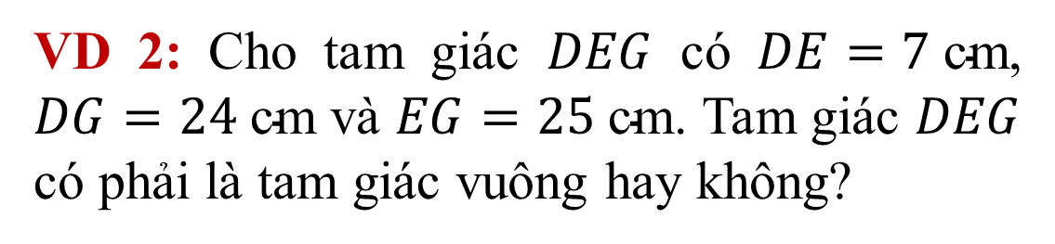
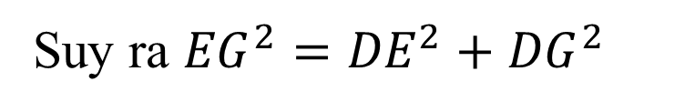
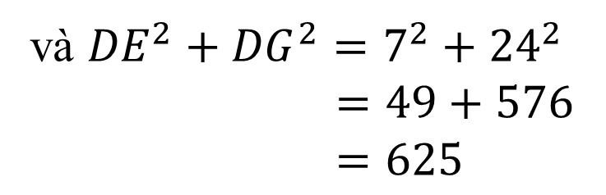
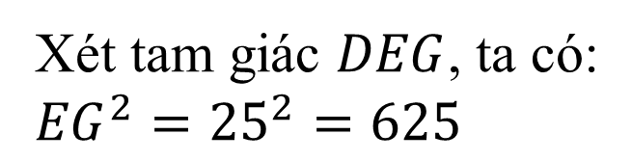
BÀI 1: ĐỊNH LÝ PYTHAGORE (TIẾT 2)
2. Định lý Pythagore đảo
VD 2: Cho tam giác $DEG$ có $DE=7 \text{cm}$, $DG=24 \text{cm}$ và $EG=25 \text{cm}$. Tam giác $DEG$ có phải là tam giác vuông hay không?
Giải
Xét tam giác $DEG$, ta có:
$${EG}^{2}={25}^{2}=625$$
Suy ra ${EG}^{2}={DE}^{2}+{DG}^{2}$
Do đó tam giác $DEG$ vuông tại $D$ (theo định lý Pythagore đảo)
và ${DE}^{2}+{DG}^{2}=7^{2}+{24}^{2}$
$=49+576$
$=625$

Slide 18

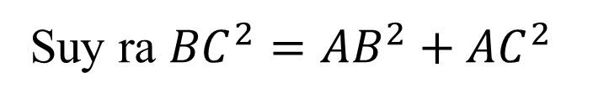
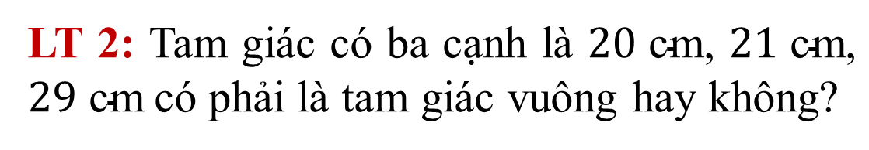
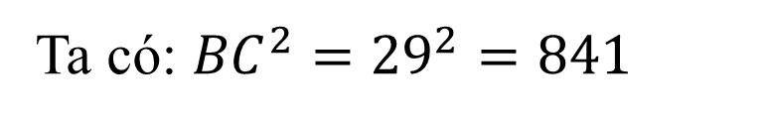
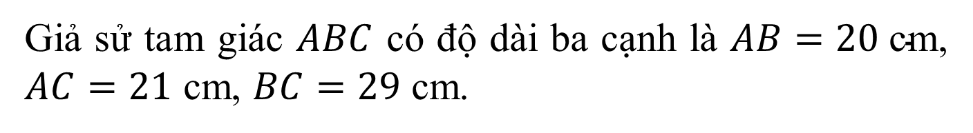
BÀI 1: ĐỊNH LÝ PYTHAGORE (TIẾT 2)
2. Định lý Pythagore đảo
LT 2: Tam giác có ba cạnh là $20 \text{cm}$, $21 \text{cm}\text{,}$ $29 \text{cm}$có phải là tam giác vuông hay không?
Giải
Giả sử tam giác $ABC$ có độ dài ba cạnh là $AB=20 \text{cm}$, $AC=21$ cm, $BC=29$ cm.
Ta có: ${BC}^{2}={29}^{2}=841$
và ${AB}^{2}+{AC}^{2}={20}^{2}+{21}^{2}=400+441=841$
Suy ra ${BC}^{2}={AB}^{2}+{AC}^{2}$
Do đó tam giác $ABC$ vuông tại $A$ (theo định lý Pythagore đảo).

Slide 19

HOẠT ĐỘNG
Luyện tập

Slide 20

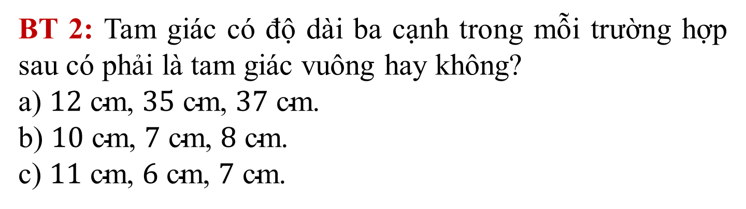
LUYỆN TẬP
BT 2: Tam giác có độ dài ba cạnh trong mỗi trường hợp sau có phải là tam giác vuông hay không?
a) $12 \text{cm}\text{, }35 \text{cm}\text{, }37 \text{cm}\text{.}$
b) $10 \text{cm}\text{, }7 \text{cm}\text{, }8 \text{cm}\text{.}$
c) $11 \text{cm}\text{, }6 \text{cm}\text{, }7 \text{cm}\text{.}$

Slide 21
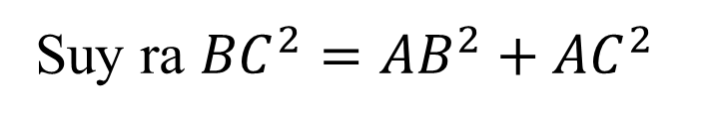
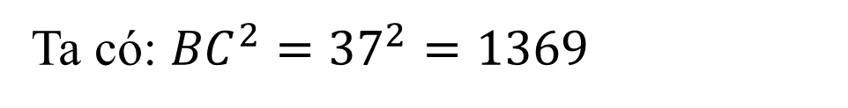
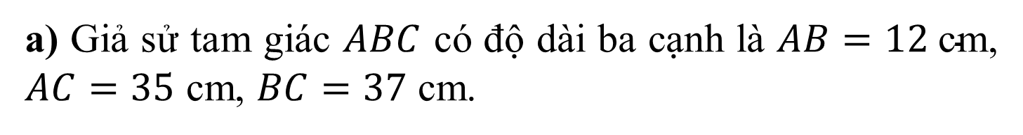
LUYỆN TẬP
BT 2:
Giải
a) Giả sử tam giác $ABC$ có độ dài ba cạnh là $AB=12 \text{cm}$, $AC=35$ cm, $BC=37$ cm.
Ta có: ${BC}^{2}={37}^{2}=1369$
và ${AB}^{2}+{AC}^{2}={12}^{2}+{35}^{2}=144+1225=1369$
Suy ra ${BC}^{2}={AB}^{2}+{AC}^{2}$
Do đó tam giác $ABC$ vuông tại $A$ (theo định lý Pythagore đảo).

Slide 22
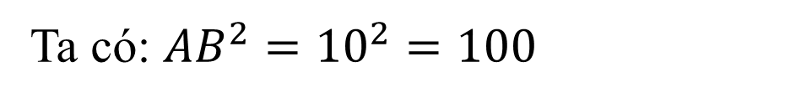
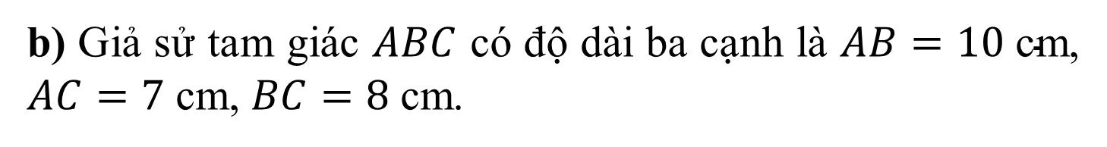

LUYỆN TẬP
BT 2:
Giải
b) Giả sử tam giác $ABC$ có độ dài ba cạnh là $AB=10 \text{cm}$, $AC=7 \text{cm}$, $BC=8 \text{cm}\text{.}$
Ta có: ${AB}^{2}={10}^{2}=100$
và ${AB}^{2}+{BC}^{2}=7^{2}+8^{2}= 49+64=113$
Suy ra ${AB}^{2}≠{AC}^{2}+{BC}^{2}$
Do đó tam giác $ABC$ không phải là tam giác vuông.

Slide 23
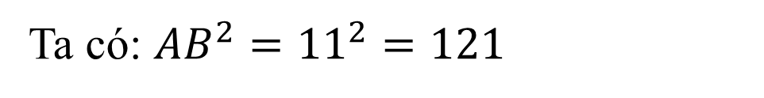
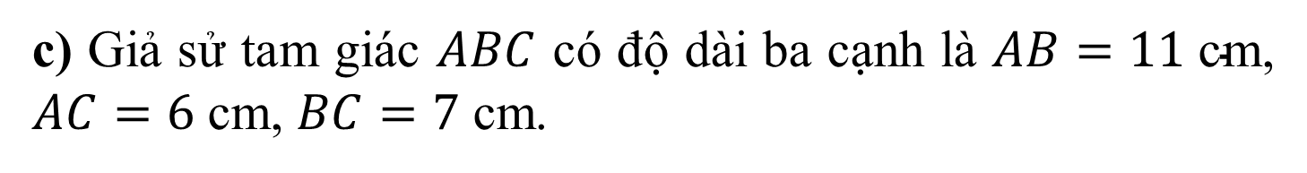

LUYỆN TẬP
BT 2:
Giải
c) Giả sử tam giác $ABC$ có độ dài ba cạnh là $AB=11 \text{cm}$, $AC=6 \text{cm}$, $BC=7 \text{cm}\text{.}$
Ta có: ${AB}^{2}={11}^{2}=121$
và ${AC}^{2}+{BC}^{2}=6^{2}+7^{2}=36+49=85$
Suy ra ${AB}^{2}≠{AC}^{2}+{BC}^{2}$
Do đó tam giác $ABC$ không phải là tam giác vuông.

Slide 24

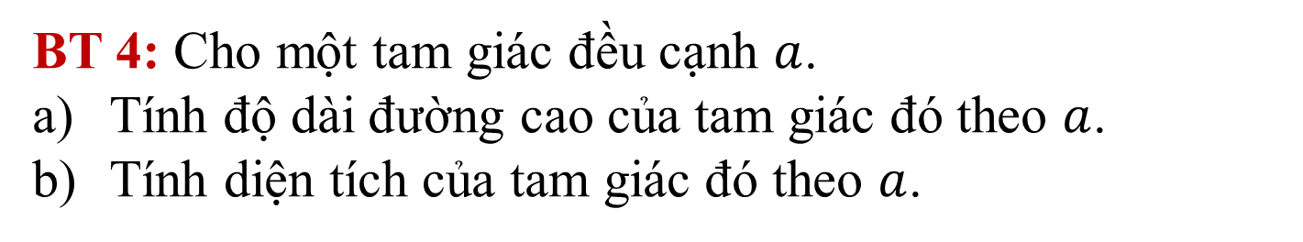
LUYỆN TẬP
BT 4: Cho một tam giác đều cạnh $a$.
Tính độ dài đường cao của tam giác đó theo $a$.
Tính diện tích của tam giác đó theo $a$.

Slide 25
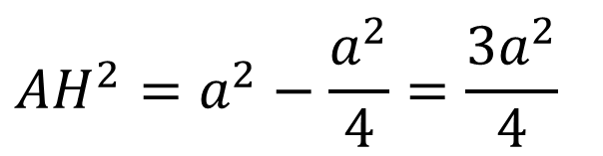
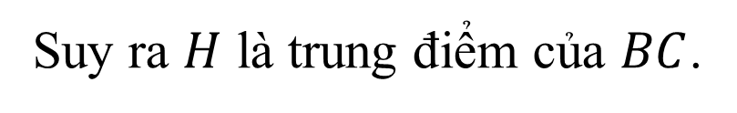
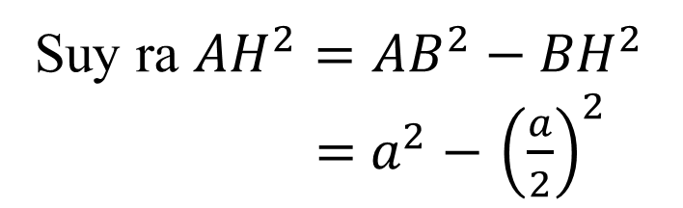
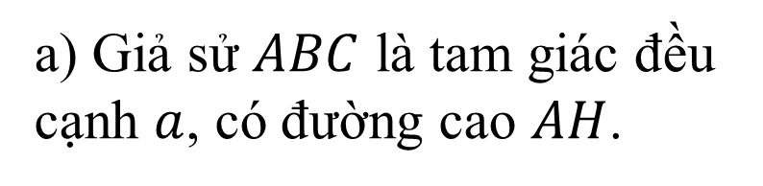
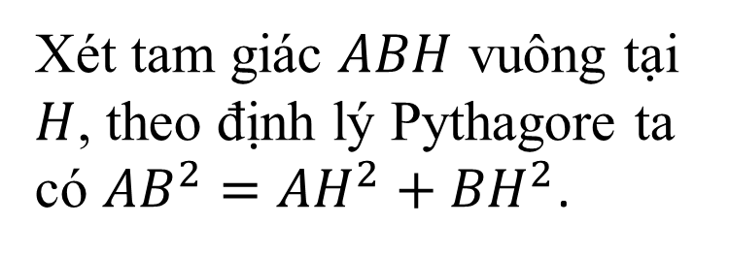
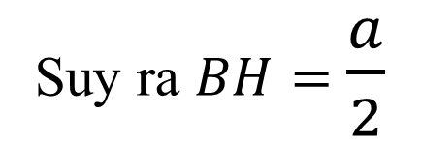
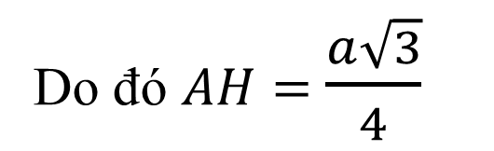
LUYỆN TẬP
BT 4:
Giải
Xét tam giác $ABH$ vuông tại $H$, theo định lý Pythagore ta có ${AB}^{2}={AH}^{2}+{BH}^{2}$.
Suy ra ${AH}^{2}={AB}^{2}−{BH}^{2}$
$=$ $a^{2}−$ ${\left(\frac{a}{2}\right)}^{2}$
a) Giả sử $ABC$ là tam giác đều cạnh $a$, có đường cao $AH$.
$${AH}^{2}=a^{2}−\frac{a^{2}}{4}=\frac{3a^{2}}{4}$$
Suy ra $H$ là trung điểm của $BC$.
Suy ra $BH=$ $\frac{a}{2}$
Do đó $AH=$ $\frac{a\sqrt{3}}{4}$

Slide 26
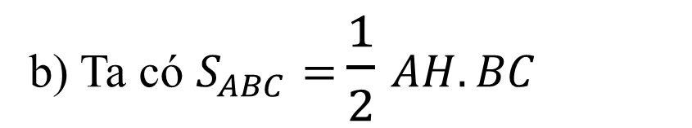
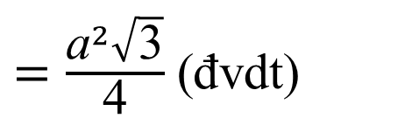

LUYỆN TẬP
BT 4:
Giải
b) Ta có $S_{ABC}=$ $\frac{1}{2}$ $AH.BC$
$$=\frac{1}{2}.\frac{a\sqrt{3}}{4}.a$$
$=\frac{{\text{a}}^{2}\sqrt{\text{3}}}{\text{4}}$ (đvdt)

Slide 27

HOẠT ĐỘNG
VẬN DỤNG

Slide 28

VẬN DỤNG
BT 6: Hình 10 mô tả mặt cắt đúng của một sân khấu ngoài trời có mái che. Chiều cao của khung phía trước khoảng $7$ m, chiều cao của khung phía sau là $6$ m, hai khung cách nhau một khoảng là $5$ m. Chiều cao của mái che sân khấu đó là bao nhiêu mét (làm tròn kết quả đến hàng phần trăm)?
Hình 10

Slide 29





VẬN DỤNG
BT 6:
Giải
Xét tam giác $ABC$ vuông tại $A$ có $AB=1 \text{m}\text{, }AC=5 \text{m}$.
Theo định lý Pythagore ta có:
$${BC}^{2}={AB}^{2}+{AC}^{2}$$
Suy ra ${BC}^{2}=1^{2}+5^{2}=1+25=26$
Do đó $BC=\sqrt{26}≈5,10 \left(\text{m}\right)$
Vậy chiều dài của mái che sân khấu là $5,10 \text{m}\text{.}$

Slide 30


HƯỚNG DẪN VỀ NHÀ
- Xem lại bài.
- Chuẩn bị bài tiếp theo.
- Phiếu bài tập.
Câu 1: Kiểm tra xem tam giác nào là tam giác vuông trong các tam giác có độ dài sau:
a) $4 \text{cm}\text{, }7 \text{cm}\text{, }6 \text{cm}$; b) $6 \text{cm}\text{, }10 \text{cm}\text{, }8 \text{cm}$.
Câu 2: Cho tam giác nhọn $ABC$, kẻ $AH$ vuông góc với $BC$. Tính chu vi tam giác $ABC$ biết $AC=20 \text{cm}$, $AH= 12 \text{cm}$, $BH=5 \text{cm}\text{.}$

